Slide 1

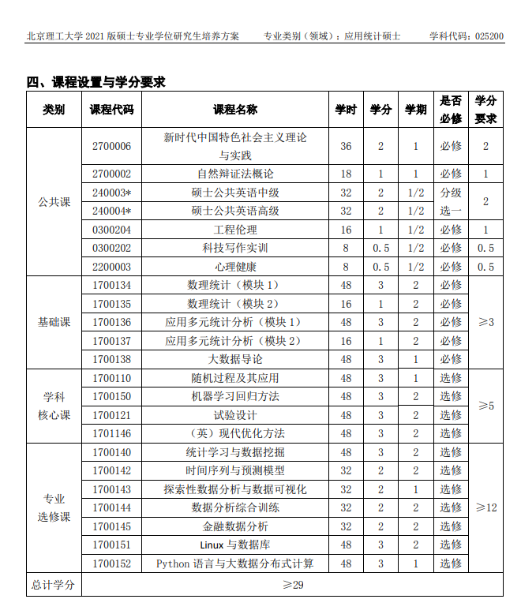
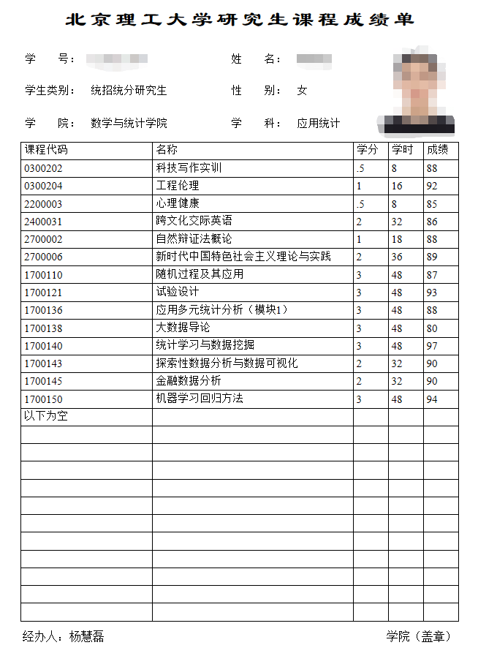
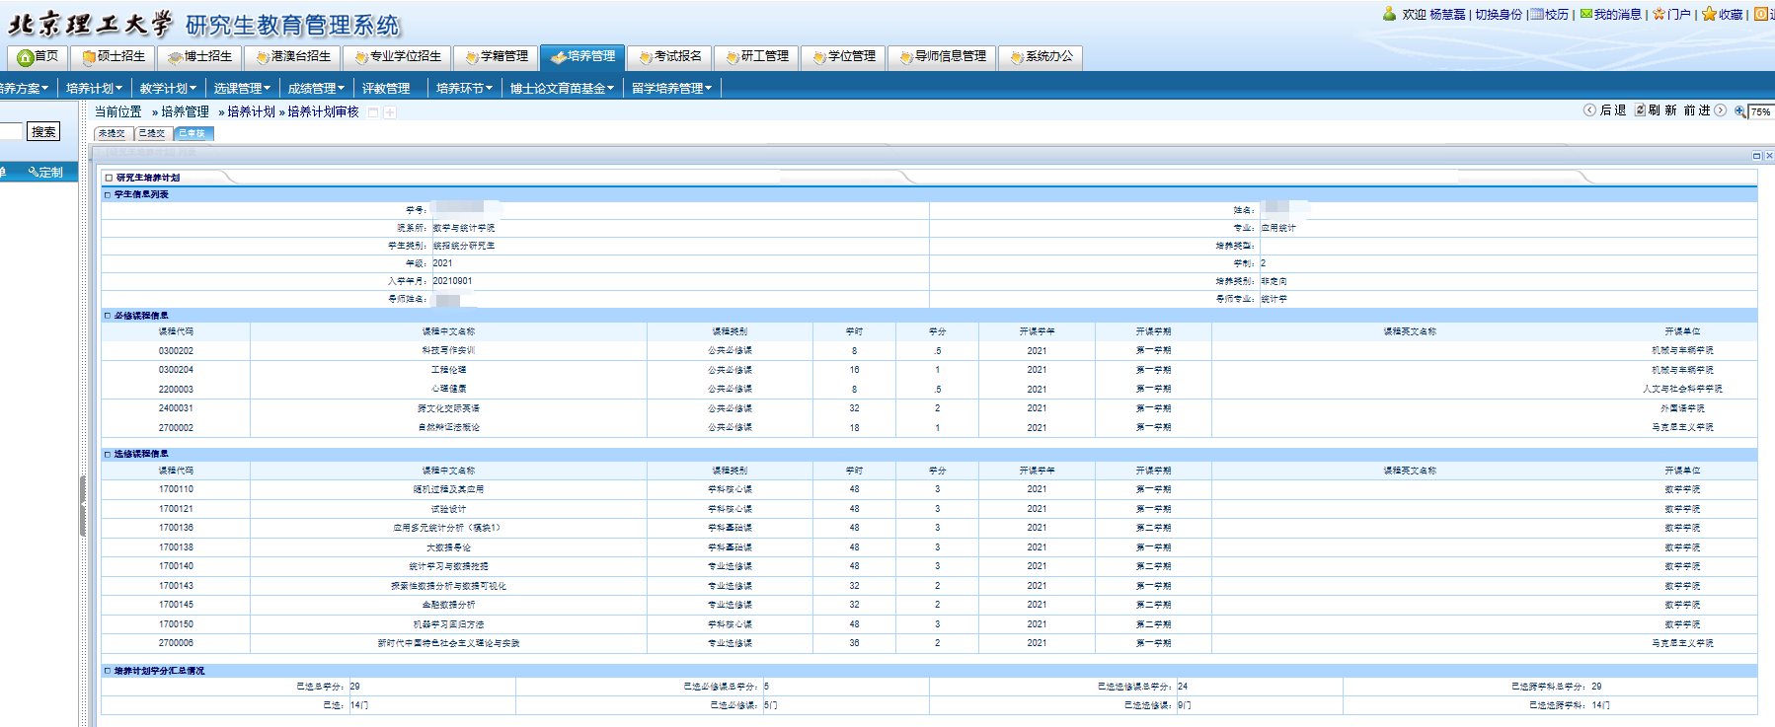

研究生培养计划制定
数学与统计学院
04
Ñ
X
02
研究生教育管理系统http://grdms.bit.edu.cn/yjs/login.jsp 统一身份认证登录-培养管理-培养计划
浏览器设置：360浏览器兼容模式
按照所在学科的培养方案要求，在导师的指导下制定培养计划
培养计划提交研院后，进行系统计算，计算通过者即为培养计划通过

Slide 2
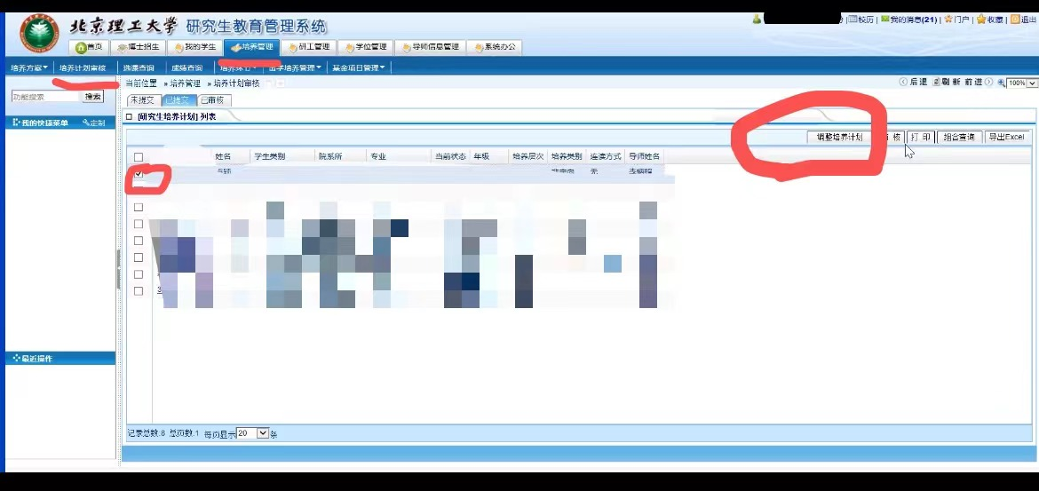
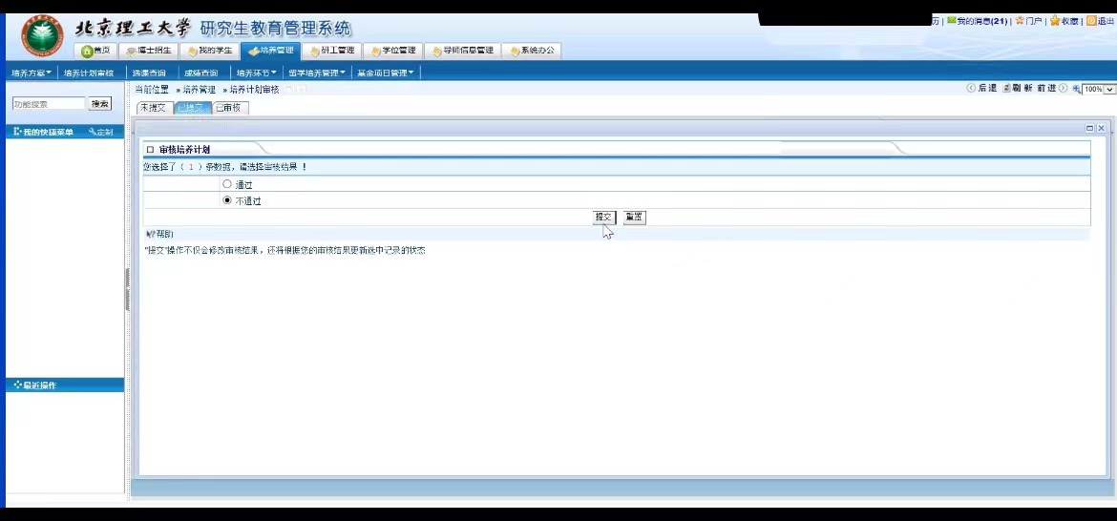
研究生培养计划制定
数学与统计学院
流程：填报—提交—导师审核—学院审核—研院审核—结束
04
Ñ
X
02
培养计划状态为“导师审核”，联系导师退回修改（操作方法如图），修改后再次提交并审核
培养计划状态为“学院审核”，联系杨慧磊老师退回修改，修改后再次提交并审核
培养计划每学期除选课时间外开放可编辑
提交答辩资格审核（即培养环节审核）时需要做到培养计划符合所在学科培养方案要求，所选课程均是培养计划内课程，并且处于“研院审核”状态
培养计划不合格者无法进行后续培养环节审核，影响毕业及学位申请

Slide 3
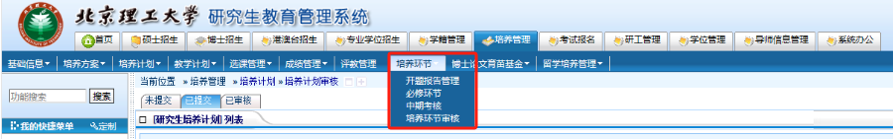
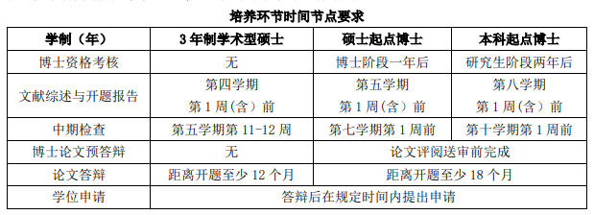
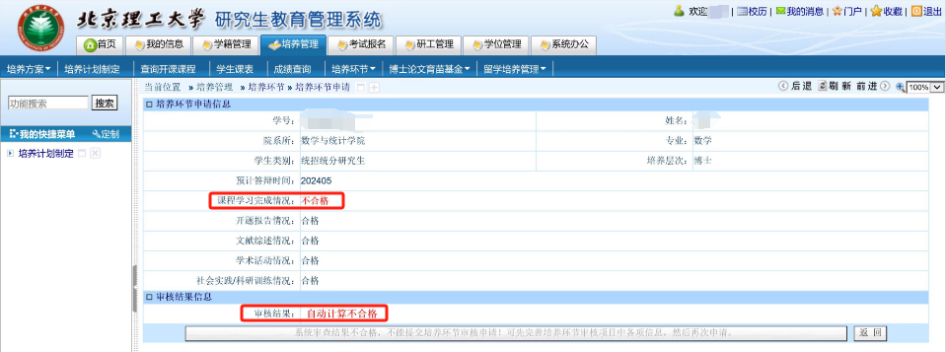
研究生培养环节审核
数学与统计学院
步骤：培养管理-培养环节：1.开题报告
2.必修环节
3.中期考核（仅博士、学硕）
4.培养环节审核
每一步都需要学生填报-导师审核-学院审核-研究生院审核
修改内容需联系导师退回
时间节点要求：以所在年级对应版本的培养方案为准
示例：2019版学术型研究生培养方案
具体参见北京理工大学研究生培养环节实施办法https://grd.bit.edu.cn/pygz/jwyx/gzzd_jwyx/b0175ef7d9cb42849b8fd63f1eda87cf.htm
04
Ñ
X
02
培养环节审核必须在培养计划审核合格基础上，否则系统会弹出课程学习完成情况不合格，无法获得答辩资格。
培养环节审核合格名单由系统导出，报送研究生院审核合格后进入学位申请环节。

Slide 4
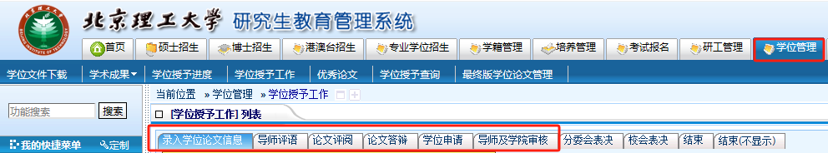
研究生学位申请
数学与统计学院
流程：录入学位论文信息—导师评语—论文评阅—论文答辩—学位申请—导师及学院审核-分委会表决-校会表决
04
Ñ
录入学位论文信息后进行查重，博士学位论文由研究生院负责，查重结果显示在系统中，导师审核合格并填写评语后进入论文评阅环节，盲审材料要求参照研究生院网站通知要求执行；硕士学位论文由学院负责，论文发送至yanghuilei@bit.edu.cn，命名格式“硕士学位论文查重+学号+姓名”，三个工作日内将查重结果返回学生和导师邮箱。硕士生进行到论文评阅环节后登录硕士学位论文盲评系统（ http://pyxt.bit.edu.cn）自行上传论文，按照研究生院通知要求时间节点进行盲评。
盲审通过后组织学位论文答辩，盲评管理规定见：
北京理工大学关于博士学位论文匿名评阅的规定https://grd.bit.edu.cn/xwgz/xwgz2/gzzd_xwgz/b118958.htm
北京理工大学关于硕士学位论文匿名评阅的规定https://grd.bit.edu.cn/xwgz/xwgz2/gzzd_xwgz/b124688.htm
X
02

Slide 5
研究生学位申请
数学与统计学院
流程：录入学位论文信息—导师评语—论文评阅—论文答辩—学位申请—导师及学院审核-分委会表决-校会表决
04
Ñ
研究生学位论文答辩相关要求可在研究生院网站或学院网站-服务指南-研究生培养模块下载
答辩通过且满足学校发表学术论文规定的研究生可进行学位申请，相关规定见：
校学位[2016]16号北京理工大学关于博士学位申请者发表学术论文的规定 https://grd.bit.edu.cn/xwgz/xwsy/gzzd_xwsy/b180898.htm
校学位[2016]12号北京理工大学关于硕士学位申请者发表学术论文的规定https://grd.bit.edu.cn/xwgz/xwsy/gzzd_xwsy/b136516.htm
导师及学院审核后系统导出名单，随评阅及答辩材料报送研究生院后，进行分会及校会表决，通过者获得相应学位
分委会表决前的所有步骤有问题需联系杨慧磊老师退回
X
02

Slide 6
毕业结论与学位授予
数学与统计学院
分 类
培养环节审核不合格 肄业
培养环节审核合格+未组织答辩 结业
培养环节审核合格+答辩通过+暂不满足研究生发表学术论文规定 仅毕业证
博士研究生结业/毕业两年内满足博士学位研究生发表学术论文规定可申请学位（结业换毕业）
硕士研究生结业/毕业一年内满足博士学位研究生发表学术论文规定可申请学位（结业换毕业）
培养环节审核合格+答辩通过+满足研究生发表学术论文规定 毕业证+学位证
特别提醒：非统一批次送审或组织答辩的研究生，学位论文抽检概率100%
04
Ñ
X
02

